Slide 1


  LUYỆN TẬP

Slide 2
Lắng nghe bài hát Chú voi con ở Bản Đôn và cho biết:
Trong bài hát có nhắc tới con vật nào?
2. Con vật đó đã làm gì để giúp mọi người?

Slide 3

Bài hát: Chú voi con ở Bản Đôn
https://www.youtube.com/watch?v=4IIEEb6tGKE

Slide 4


Luyện tập
Từ ngữ chỉ sự vật, hoạt động. Câu nêu hoạt động.

Slide 5
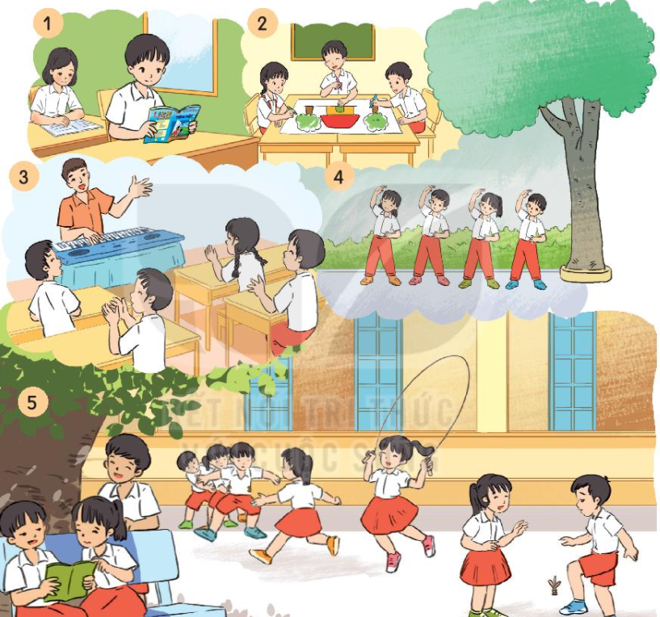
1. Nhìn vào tranh, tìm từ ngữ:
Chỉ sự vật:
b. Chỉ hoạt động:

Slide 6
Từ ngữ chỉ sự vật | Từ ngữ chỉ hoạt động
học sinh,
sách, vở
đọc sách, nhìn tranh
bàn, ghế, cửa sổ
bảng, tranh, bút màu
tô, vẽ
thầy giáo, đàn
đánh đàn, hát,
vỗ tay
cây
tập thể dục
nhảy dây, đá cầu, chạy
ghế đá, dây, cầu

Slide 7
Từ ngữ chỉ sự vật | Từ ngữ chỉ hoạt động
học sinh, thầy giáo, sách vở, bàn ghế, cây, …. | đọc sách, vẽ tranh, đánh đàn, hát, nhảy dây, tập thể dục, …
Từ ngữ chỉ sự vật là những từ ngữ chỉ người, đồ vật, con vật, cây cối, cảnh vật, hiện tượng thiên nhiên,…
Từ ngữ chỉ hoạt động là những từ ngữ chỉ động tác, sự vận động của người, con vật.

Slide 8
2. Đặt một câu nêu hoạt động với từ ngữ vừa tìm được.
Lan và Hùng đọc sách rất chăm chú.
Các bạn đang chơi nhảy dây, đá cầu ở sân trường.
Trong lớp, thầy giáo dạy học sinh hát.
Câu nêu hoạt động là câu dùng để kể về hoạt động, hành động của người hoặc sự vật.

